Slide 1
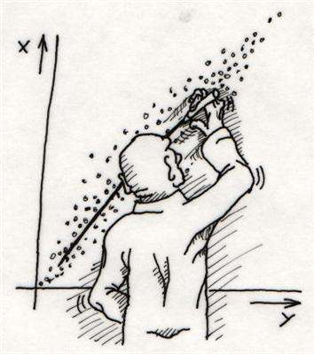

DATA SCIENCE
UNIDADE 2
MÓDULO 3
Split Train Test Workflow
Abril 2017

Slide 2
Split Train Test Workflow

Slide 3
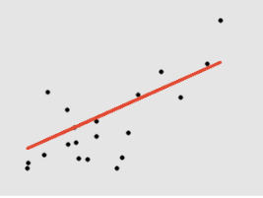
OBJETIVOS DA AULA
1
Apresentar as diferentes etapas de um processo simples de treinamento
2
Compreender a lógica geral do processo de treinamento
3
Compreender as diferenças no uso de Split Train Test e Cross-Validation nesse processo
4
Avaliar três modelos candidatos para um dataset
Notes:
* En inglés validación cruzada es cross validation. Utilizaremos en forma indistinta el término en ambos idiomas.

Slide 4
Workflow de Treinamento

Slide 5
Workflow de treinamento
Validação
Test Set
Train Set CV 1
Modelo Final
DataSet Inicial
Train - Test Spllit
Train Set
Ajuste de HiperParâmetros
Train Set CV ...
Hiperparâmetros ideais
Train Set
Train Set CV K
Validação Cruzada

Slide 6
Workflow de treinamento
Temos três modelos candidatos (isso pode ser generalizado sem muitos problemas)
Regressão linear
Regressão linear regularizada com Ridge
Regressão linear regularizada com Lasso
Queremos escolher o melhor modelo. Aquele que tem o melhor desempenho. Onde?...
Então, o primeiro passo é dividir o dataset.
Depois, temos que estimar os Hiperparâmetros: no nosso caso, os alfas de Ridge e Lasso
Usamos Validação Cruzada dentro do Training Set
Por último, estimamos as versões finais dos modelos candidatos sobre TODO o Training Set

Slide 7
Treinamento e Teste
Queremos saber como funciona o modelo “no geral”, não no único dataset que temos ou conhecemos.
Buscamos modelos que gerem boas previsões sobre dados “novos”.
Em alguns casos, teremos acesso a dados “novos” (por exemplo, clientes novos). Mas em outros, não teremos acesso imediato.
Diferentes estratégias para isso:
Train Test Split
Validação Cruzada

Slide 8
Prática Guiada Workflow Completo

Slide 9
Conclusão

Slide 10
CONCLUSÕES
Treinamos três modelos diferentes.
Usamos duas formas de split: split train-test e cross-validation. Cada uma tem uma lógica e, neste workflow, servem para duas finalidades diferentes.
Por último, avaliamos os três modelos e selecionamos aquele que tem o melhor desempenho no set de teste.

